Slide 1
Gelenkstellen und Knackpunkte in der Kursstufe Physik
Matthias Theis
ZPG VI – Physik
(CC BY-SA 4.0)

Slide 2
Gelenkstellen und Knackpunkte in der Kursstufe
Was ist mit Gelenkstellen gemeint?
Stellen, an denen Lehrende Entscheidungen treffen, die auch später im Kursstufenunterricht von Bedeutung sind
Was ist mit Knackpunkten gemeint?
Stellen, an denen man bei genauen Nachfragen ins Grübeln kommen kann.
Notes:
Im folgenden werden ausgewählte Gelenkstellen und Knackpunkte chronologisch entlang der beispielhaften Jahresplanung für das Leistungsfach Physik vorgestellt.

Slide 3
Begriffe Potenzial und potenzielle Energie
Potenzielle Energie = Lageenergie?
Potenzialtopf ↔ elektrisches Potenzial?
Potenzielle Energie, Spannenergie, Lageenergie bei Feder- und Fadenpendeln?
Was genau ist potenzielle Energie?
Der BP 2016 verwendet in Klasse 10 den Begriff E_{lage}.
Das lässt Raum für eine allgemeine Definition der potenziellen Energie.
Vorschlag: Die Energie, die allein von der Position eines Körpers abhängt, nennt man potenzielle Energie.
Achtung: Es handelt sich nicht um die Energie des genannten Körpers.
Beispiele:
Lageenergie im Gravitationsfeld
Spannenergie einer Feder beim Federpendel (Körper → Pendelkörper)
Potenzielle Energie eines geladenen Teilchens im elektrischen Feld

Slide 4
Begriffe Potenzial und potenzielle Energie
Die potenzielle Energie ist nicht im Körper selbst gespeichert, sondern in einem System „außerhalb“ des Körpers:
im Gravitationsfeld (bei der Lageenergie)
in der gespannten Feder (beim Federpendel)
im elektrischen Feld (bei einem geladenen Teilchen)
Die potenzielle Energie ist entsprechend ein kompliziertes Konzept.
Bei der potenziellen Energie muss stets ein Nullniveau gewählt werden, bevor Werte angegeben werden können.
Man könnte, statt von potenzieller Energie auch nur von der Spann-energie der Feder, der Energie im Gravitationsfeld etc. sprechen.
Der Begriff der potenziellen Energie steht jedoch hinter der Definition des (elektrischen) Potenzials, was für die Einführung des Begriffs spricht.

Slide 5
Begriffe Potenzial und potenzielle Energie
Vorteile der Einführung des Begriffs „potenzielle Energie“:
Definition des elektrischen Potenzials: $φ=\frac{E_{pot}}{Q}$
Hilfreiche Analogie: Äquipotenziallinen (als „elektrische Höhenlinien“) und Höhenlinien auf Landkarten → Hinter beiden Fällen steht das Konzept der potenziellen Energie.
Für alle harmonischen Schwingungen mit $F_{rück}=−D⋅s$ gilt: $E_{pot}=\frac{1}{2}⋅D⋅s^{2}$ unabhängig davon, welche Energien zur potenziellen Energie beitragen (Spannenergie, Lagenenergie, beide Energieformen, …).

Slide 6
Begriffe Potenzial und potenzielle Energie
„Potenzial“ in der Quantenphysik / Atomphysik
Hier ist in der Regel mit Potenzial die potenzielle Energie gemeint.
Begriff „potenziellen Energie“ statt „Potenzial“ im Unterricht verwenden.
Auf den Begriff des „Potenzialtopfs“ kann man im Unterricht gut ver-zichten, um Verwechslungen mit dem elektrischen Potenzial zu vermeiden.

Slide 7
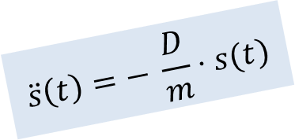
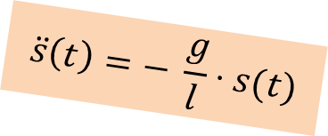
Differenzialgleichungen
$$\ddot{s}\left(t\right)=− \frac{D}{m}⋅s(t)$$
$$\ddot{s}\left(t\right)=− \frac{g}{l}⋅s(t)$$
$$\ddot{Q}\left(t\right)=− \frac{1}{L⋅C}⋅Q(t)$$
Der BP 2016 verlangt für das LF explizit diese Differenzialgleichungen.
Differenzialgleichungen (DGLn) kommen im BP 2016 im Fach Mathematik dagegen nicht mehr vor.
Ändert sich dadurch etwas im Physikunterricht der Kursstufe?
Nein! Auch bisher wurden DGLn in Mathematik in der Regel erst nach der Behandlung im Physikunterricht thematisiert.
Eine kurze auf das Wesentliche beschränkte Einführung beim ersten Auftauchen einer DGL reicht aus. Zum Beispiel:
Eine Gleichung, in der eine Funktion und ihre Ableitung(en) vorkommen, nennt man eine Differenzialgleichung. Bei einer Differenzialgleichung ist als Lösung keine Zahl gesucht sondern eine Funktion.

Slide 8
Differenzialgleichungen
$$\ddot{s}\left(t\right)=− \frac{D}{m}⋅s(t)$$
$$\ddot{s}\left(t\right)=− \frac{g}{l}⋅s(t)$$
$$\ddot{Q}\left(t\right)=− \frac{1}{L⋅C}⋅Q(t)$$
Das Konzept der DGL ist in den Natur- und den Ingenieurwissenschaften extrem bedeutend.
Es bietet sich daher im Physikunterricht an, neben obigen Schwingungs-DGLn mindestens eine andere DGL als Vertiefung zu behandeln.
zum Beispiel DGL für das Entladen eines Kondensators $\dot{Q}\left(t\right)=−\frac{1}{R⋅C}⋅Q(t)$ einfache DGL mit leicht zu findender Lösung
eventuell DGL für das Laden eines Kondensators
DGL ist komplexer: $\dot{Q}\left(t\right)=\frac{U_{0}}{R}−\frac{1}{R⋅C}⋅Q(t)$ Synergieeffekte mit Mathematik sind nicht mehr gegeben!
Keine formalen Lösungsmethoden unterrichten. Lösen der DGL durch „Erraten“ einer passenden Funktion und Probe.
Notes:
Der BP verlangt diese zusätzlichen DGLn nicht, sondern „nur“ eine Erläuterung von Auf- und Entladevorgang anhand von U-t-Diagrammen.
DGLn beim Kondensator als weiteres Beispiel für die mögliche Verwendung der zusätzlichen Zeit durch die 5-te Stunde.

Slide 9
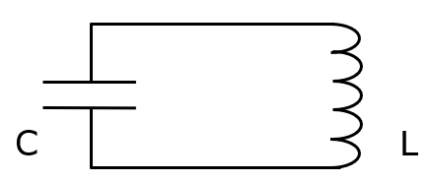
Differenzialgleichungen
Elektromagnetischer Schwingkreis
$U_{C}(t)=−L⋅\dot{I}(t)$
$\frac{Q(t)}{C}=−L⋅\ddot{Q}(t)$
Wie begründet sich das negative Vorzeichen?
Die Selbstinduktionsspannung zwischen den Spulenanschlüssen ist keine Potenzialdifferenz, da sie die Folge eines elektrischen Wirbelfeldes ($rot(\vec{E})≠0$) ist.
Das Vorzeichen folgt aus der Maxwellgleichung, bzw. aus der Lenz‘schen Regel (klassische Schulargumentation).
Problem für die SchülerInnen: Vorzeichenregeln für Potenzialdifferenzen hier nicht anwendbar
Hintergrund des Problems: Unterscheidung zwischen elektrostatischen Spannungen und Spannungen aufgrund von $rot(\vec{E})≠0$ in der Schule nicht üblich
Abbildung: M. Theis
Notes:
Minus in der Formel für U_{ind} ist „geschickt“, weil viele SuS dann nicht über das Vorzeichen stolpern.
Einzelne SuS fragen aber nach – übrigens auch Kollegen.
Die Schulbücher begründen das Vorzeichen nicht, das Thema wird umgangen.
Der Verzicht auf die Unterscheidung zwischen elektrostatischen und elektrodynamischen Spannungen ist in der Schule eine sinnvoll didakt. Reduktion, besonders im Basisfach.
Auswirkung: Man muss ggf. einzelnen SchülerInnen mitteilen, dass das Denken in Potenzialdifferenzen bei Induktionsspannungen nicht hilfreich (und nicht korrekt) ist.

Slide 10
Differenzialgleichungen
Elektromagnetischer Schwingkreis
Mathematische Beschreibung – das liefert die DGL:
Q(t), U_{Kond}(t) und I(t)
Phasendifferenz zwischen U_{Kond}(t) und I(t)
Formel für die Periodendauer
Analogie zu mechanischen Schwingungen (Federpendel)
Qualitative Beschreibung:
In den Schulbüchern verbreitet:
abrupter Wechsel von der Beschreibung der elektrischen Vorgänge zur Betrachtung der Energiebilanz (Vermischung zweier Betrachtungsweisen)
keine qualitative Begründung der T/2-Phasenverschiebung zwischen zwischen U_{Kond}(t) und I(t)
Notes:
Abrupter Wechsel zur Energiebetrachtung, wenn es um die Phase zwischen U_{kond}(t) und I(t) geht → “Vermischung“ zweier Betrachtungsweisen

Slide 11
Differenzialgleichungen
Elektromagnetischer Schwingkreis
Qualitative Beschreibung: (bei der Einführung elektromagnetischer Schwingungen ohne DGL)
elektrische Vorgänge erklären
Selbstinduktionsspannung erhält Strom auch bei entladenen Kondensator aufrecht
genaue Phasenverschiebung zwischen U_{Kond}(t) und I(t) im Experiment (digitale Messwerterfassung) beobachten
Verzicht auf deduktive Begründung der Phasenverschiebung den Schülerinnen und Schülern transparent machen (BF) bzw. Verweis auf später folgende mathematische Begründung (LF)
Energiebetrachtung deutlich getrennt im zweiten Schritt

Slide 12

Analogie zwischen Federpendel und Schwingkreis
Federpendel Schwingkreis
$s$ Q
$E_{pot}=\frac{1}{2}⋅D⋅s^{2}$ $E_{Kond}=\frac{1}{2}⋅\frac{1}{C}⋅Q^{2}$
$E_{kin}=\frac{1}{2}⋅m⋅v^{2}$ $E_{Spule}=\frac{1}{2}⋅L⋅I^{2}$
$D$ $\frac{1}{C}$
$m$ $L$
Das ist nicht die einzige mögliche Analogie*, passt aber gut (als Merkhilfe) zu den Formeln im BP 2016.
*vgl. z.B. T. Wilhelm, Stolpersteine überwinden im Physikunterricht, Aulis 2018
$\ddot{s}\left(t\right)=− \frac{D}{m}⋅s(t)$
$\ddot{Q}\left(t\right)=− \frac{1}{L⋅C}⋅Q(t)$
Abbildung: M. Theis
Notes:
BP 2016: 3.6.3 (8) Gemeinsamkeiten und Unterschiede von mechanischen und elektromagnetischen Schwingungen erläutern …
SuS werden diese Analogie i.d.R. nicht selbst finden (Kehrwertproblematik) sondern eher s mit U gleichsetzen (wegen E_{Kond} = ½ C U²)
Material zu dieser Analogie auf dem Landesbildungsserver im Fachportal Physik

Slide 13
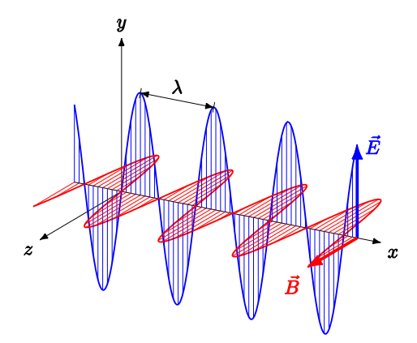
Abstrahlen vom elektromagnetischen Wellen
Direkt beim Hertz‘schen Dipol: Anwesenheit von schwingenden Ladungen und Maxwell-Gleichungen führen zum Nahfeld
Weit vom Hertz‘schen Dipol entfernt: Abwesenheit von schwingenden Ladungen und Maxwell-Gleichungen führen zum Fernfeld
Übergangsbereich: Komplizierte zu beschreiben, kein Thema in → den SchülerInnen der Schule (oder im Standard-Studium) transparent mitteilen
Schleifenantennen statt Dipolantennen: Im Alltag sehr verbreitet, in der Schule oft nicht thematisiert
…
Abbildung: M. Theis
Quelle: And1mu - modified version of, CC BY-SA 4.0, https://commons.wikimedia.org/w/index.php?curid=59505315

Slide 14
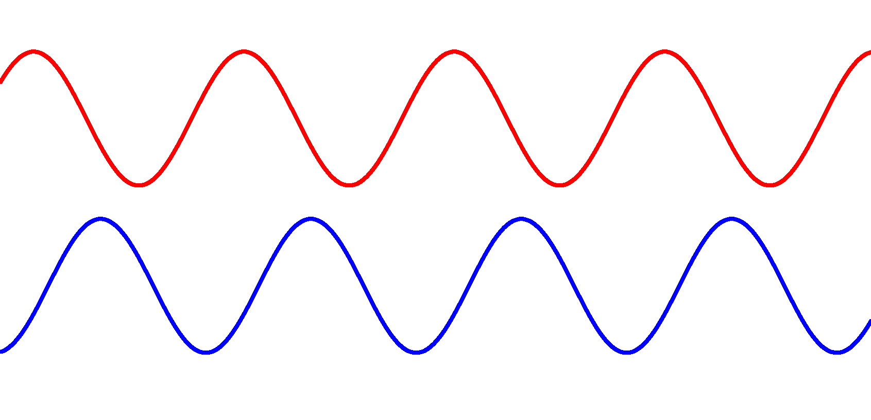
Wellen: Zeigerdarstellung versus Gangunterschied
Erklärung von Interferenz ist in beiden Konzepten möglich
Vorteile Gangunterschied:
spart die Zeit für das Zeigermodell ein (Zeigermodell wird vom BP 2016 nicht verlangt)
reicht aus zur Erklärung von: Maxima / Minima beim Doppel- und Einzelspalt, Hauptmaxima beim Gitter
Vorteile Zeigermodell:
greift Zeigermodell der Schwingungen wieder auf → vgl. ZPG-Material, Kap. 3 (M. Ziegler)
verdeutlicht räumliche u. zeitliche Periodizität bei Wellen
verdeutlicht Phase bei der Reflexion
Nebenmaxima beim Mehrfachspalt /Überlagerung mehrere Wellen (keine Pflichtthemen im BP 2016)
Abbildungen: M. Theis
Notes:
Häufige Praxis im Alltag: Je nach Teilaspekt wird die Zeigerdarstellung oder die Argumentation mithilfe des Gangunterschied verwendet

Slide 15
Richtungen und Handregeln
Didaktische Entscheidung zu Vorzeichen und Richtungen:
Stromrichtung oder Bewegungsrichtung der Elektronen?
passend dazu: Linke- oder Rechte-Hand bei der Kraft auf Draht mit I ≠ 0
Handregel bei Lorentzkraft auf Ladungen: Stets rechte Hand plus Richtungsänderung bei neg. Ladungen oder linke Hand / rechte Hand je nach Ladungsvorzeichen?
Separate Faustregel für Richtung des Magnetfelds einer Spule nutzen?
Faustregel für Richtungen von E bzw. B bei den Maxwell-Gleichungen einführen?
Rechte-Hand-Regel für die Richtungen von E, B und die Ausbreitungs-richtung einer elektromagnetischen Welle
Wie viele unterschiedlichen Regeln einführen? → LF / BF
Maxwellgleichungen und Richtungen → ZPG-Material, Kap. 7 von M. Ziegler und R. Piffer

